Slide 1
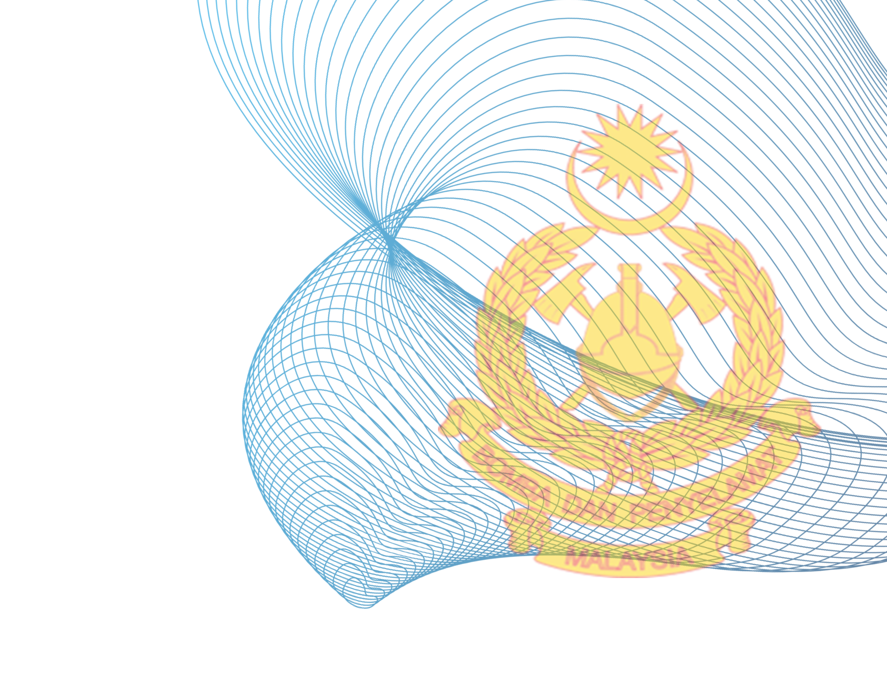
BOMBA LIFE SUPPORT (BLS)
SESI 4:
  LUKA DAN PENDARAHAN
  RENJATAN
  RENJATAN ELEKTRIK (KECEDERAAN AKIBAT RENJATAN ELEKTRIK)
  KERACUNAN

Slide 2

LUKA DAN PENDARAHAN

Slide 3
LUKA DAN PENDARAHAN
OBJEKTIF
  Memahami kecederaan luka dan pendarahan;
  Kaedah rawatan dan pengurusan pendarahan;
  Memahami jenis dan simptom-simptom renjatan;
  Kaedah rawatan dan tindakan berlaku renjatan;
  Memahami renjatan elektrik, komplikasi dan kaedah rawatan;
  Memahami masalah keracunan dan kaedah rawatan.

Slide 4
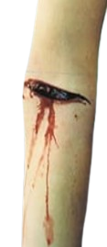

LUKA (WOUND)
DEFINISI
  Sejenis kecederaan di mana kulit terkoyak, dipotong atau tercucuk (luka terbuka) atau terkena pada benda tumpul yang menyebabkan lebam (luka tertutup). Dalam istilah patologi, ia lebih dirujuk kepada kecederaan tajam yang merosakkan dermis pada kulit.
  Kecederaan kepada tisu badan disebabkan benda-benda tajam atau tumpul.

Slide 5
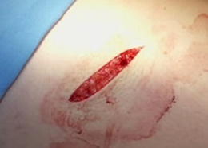
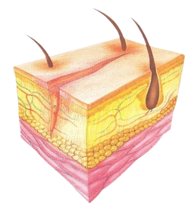
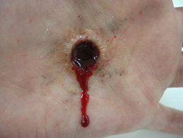
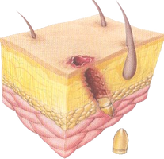

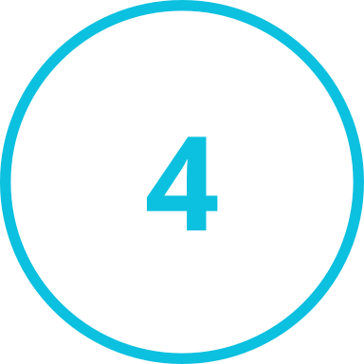
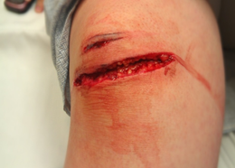
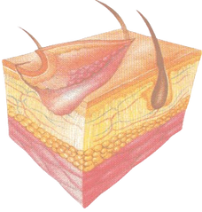
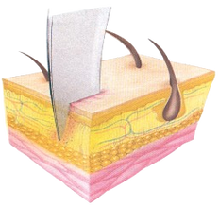
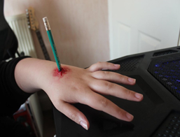


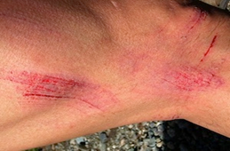
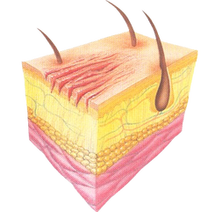
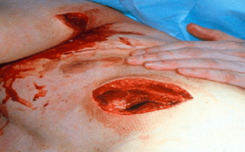


JENIS - JENIS LUKA
LUKA TERBUKA
Luka hirisan
(Incision)
Luka tembakan
(gun shot)
Luka terkoyak
(laceration)
Luka tusukan
(stabbing/ penetrating)
Luka geseran
(abration)
Luka terbuka di dada
(open chest wound)

Slide 6
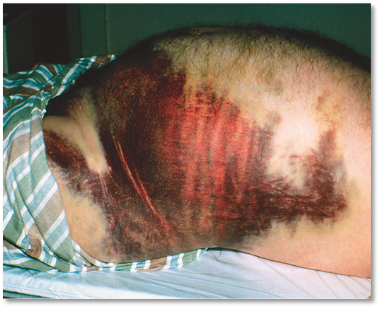
JENIS - JENIS LUKA
LUKA TERTUTUP
  Luka tertutup (Large contusion -(Hematoma ))
  Luka dan pendarahan yang berlaku dibawah kulit dan nampak seperti warna kebiruan tetapi kulit tidak terkoyak atau terpotong.

Slide 7
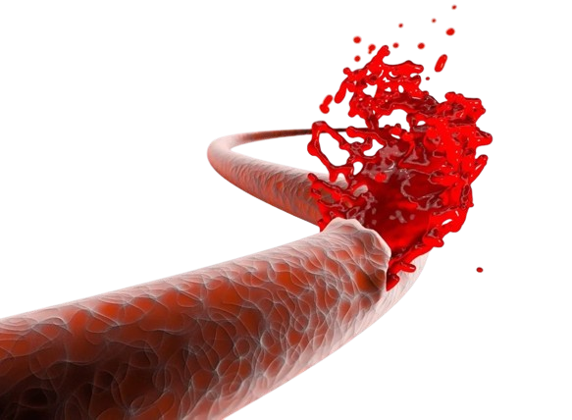
PENDARAHAN
(Bleeding/Haemorrhage)
DEFINISI
  Pendarahan adalah darah yang keluar dari sistem peredaran darah dari saluran darah yang berlaku kecederaan atau kerosakan akibat sesuatu perkara.
  Pendarahan boleh berlaku secara dalaman dan luaran pada tubuh badan manusia.

Slide 8
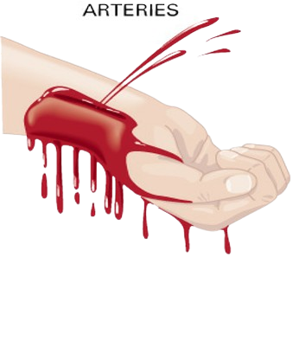
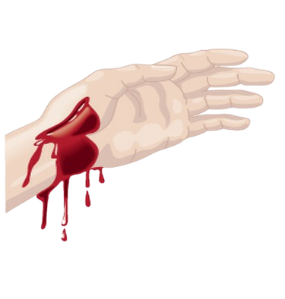
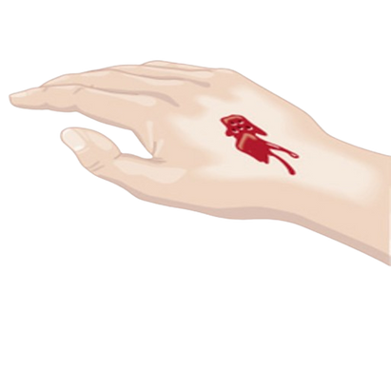
JENIS - JENIS PENDARAHAN
PENDARAHAN TERBUKA
PERDARAHAN SALUR NADI
(ARTERI- ARTERIES)
Darah memancut mengikut denyutan jantung dan darah berwarna merah terang kerana mengandungi oksigen.
PENDARAHAN SALUR PEMBULUH
(VENA-VEINS)
Darah keluar perlahan dan berwarna merah gelap kerana mengandungi karbondi oksida.
PERDARAHAN SALUR RERAMBUT
(KAPILARI-CAPILLARIES)
Darah berwarna gelap dan keluar meleleh atau perdarahan di bawah kulit sahaja.

Slide 9
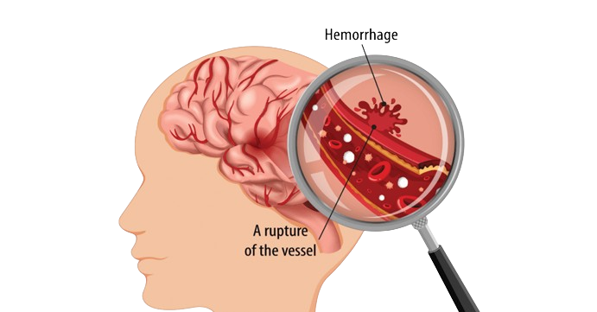
JENIS - JENIS PENDARAHAN
PENDARAHAN DALAMAN
  Tidak boleh dilihat oleh mata kasar kerana salur darah yang pecah terletak di dalam badan seperti perdarahan otak, hati, paru-paru dan kepatahan tertutup;
  Kehilangan darah yang berlaku daripada sistem vaskular kedalam rongga atau ruang badan;
  Kecederaan kepada tisu di bawah kulit di mana kesinambungan kulit tidak terganggu dan luka tidak dapat dilihat dari luar. Darah juga tidak keluar ke permukaan kulit.
Contoh pendarahan dalaman:-
  Kontuse
    Akibat daripada terkena pukulan/ hentaman kuat. Pendarahan berlaku dibawah kulit.
  Haematoma
    Pendarahan yang menjadi beku dan kelihatan biru kehitaman.

Slide 10
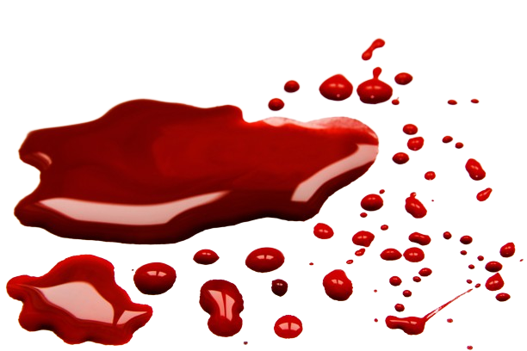
TANDA-TANDA PENDARAHAN
PENDARAHAN DALAMAN
  Sakit dada, perut atau pinggang;
  Pendarahan dari kemaluan;
  Susah bernafas;
  Kecacatan atau kepatahan di tulang dada atau pinggang;
  Muntah darah;
  Tanda-tanda lebam, luka calar atau bengkak di dada, perut dan pinggang.

Slide 11
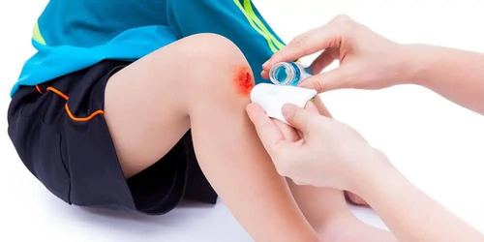
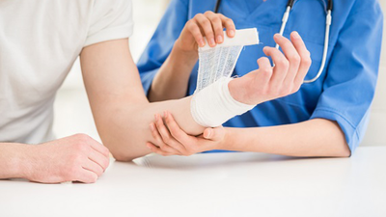
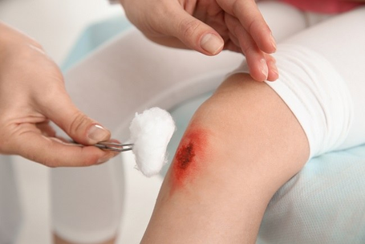
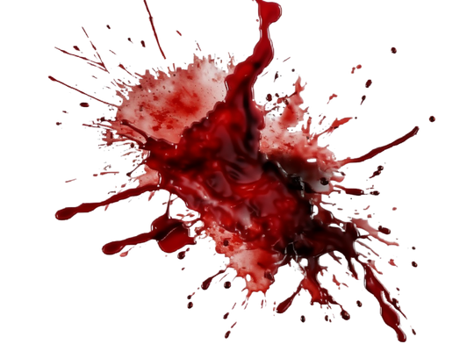
RAWATAN LUKA & KAWALAN PENDARAHAN
KAEDAH RAWATAN LUKA
CLEAN & COVER
Bersih dan tutup luka
KAEDAH ASAS MEMBERHENTIKAN PENDARAHAN
DIRECT PRESSURE
(TEKANAN SECARA LANGSUNG )
  BERI TEKANAN LANGSUNG KEATAS LUKA DENGAN MENGUNAKAN KAIN YANG BERSIH ATAU (GAUZE) KAIN KASA DAN TINGGIKAN BAHAGIAN LUKA TERSEBUT SEHINGGA DARAH BERHENTI.
  Setelah darah berhenti, balut luka dengan mengunakan pembalut elastik (Elastic Bandage)
INDIRECT PRESSURE
(TEKANAN TIDAK LANGSUNG)
  TEKANAN YANG DIBERIKAN KEBAHAGIAN ANGGOTA TUBUH YANG HAMPIR DENGAN DIMANA LUKA DAN PENDARAHAN BERLAKU. DENGAN CARA INI DAPAT MEMPERLAHANKAN ALIRAN DARAH KETEMPAT LUKA TERSEBUT DAN PEMBERHENTIAN DARAH AKAN TERJADI.
ELEVATED (TINGGIKAN)
  TINGGIKAN ANGGOTA BADAN YANG CEDERA MELEBIHI PARAS JANTUNG ORANG YANG CEDERA. INI DAPAT MEMBANTU MENGHENTIKAN PENDARAH YANG BERLAKU.

Slide 12
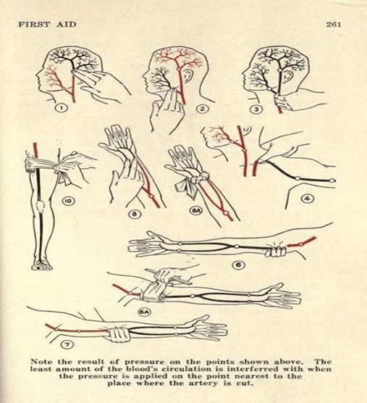
RAWATAN LUKA & KAWALAN PENDARAHAN
KAWALAN PENDARAHAN
  Tekan pada tempat yang ditunjukkan di dalam gamba rajah untuk untuk menghentikan pendarahan.
  Tatacara kawalan pendarahan luaran:-
    Tekanan terus ke atas luka diikuti dengan balutan bertekanan.
    Angkat bahagian cedera tinggi dari paras jantung dengan syarat tiada kepatahan tulang disyaki.
    Membuat tekanan pada arteri di tempat tertentu untuk memperlahankan aliran darah.

Slide 13
TINDAKAN RAWATAN ASAS MANGSA LUKA/PENDARAHAN
  Jangan panik;
  Primary Survey (Penilaian Utama) – DRsABC;
  Hubungi bantuan kecemasan dengan menghubungi talian 999;
  Pakai perlindungan diri;
  Dedahkan kawasan luka agar dapat dilihat dan rapatkan / tutup bahagian luka yang terbuka dengan mengunakan kain bersih atau (Gauze) kain kasa;
  Beri tekanan langsung ditempat luka tersebut sehingga darah berhenti;
  Setelah darah berhenti balut luka dengan menggunakan pembalut (Elastic Bandage);
  Hantar mangsa ke hospital dengan kadar segera untuk dapatkan rawatan selanjutnya.

Slide 14
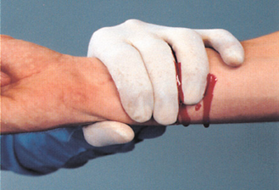
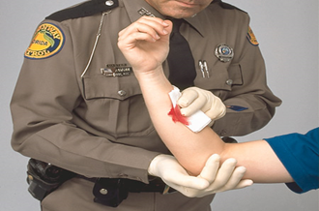
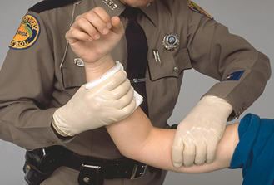
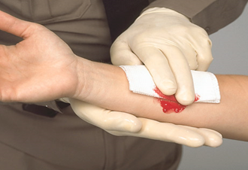
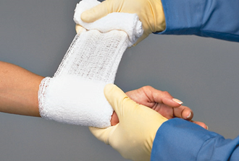
TEKNIK MEMBERHENTIKAN PENDARAHAN
Tekanan Hujung Jari
Finger Tip Pressure
Mengangkat bahagian yang cedera
Elevate Extremity
Pusat Tekanan Pressure Point
Gunakan Tekanan Langsung
Apply Direct Pressure
Balutan bertekanan
Pressure Dressing

Slide 15
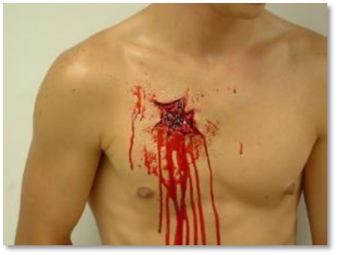
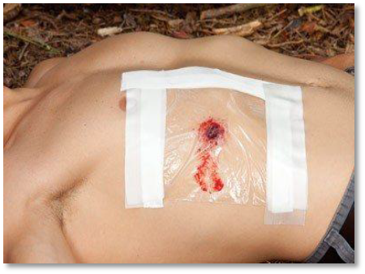
RAWATAN LUKA
DADA TERBUKA (OPEN CHEST WOUND)
three-sided seal dressing
Luka ini adalah luka di bahagian dada dimana apabila berlaku pendarahan di kawasan ini akan menyebabkan ganguan pada sistem pernafasan.
Perawatan bagi luka dada terbuka adalah dengan menggunakan lapisan plastik dan di tampal sebagaimana rajah, bertujuan mengelakkan tekanan dari luar memasukan ruang rongga paru-paru.

Slide 16
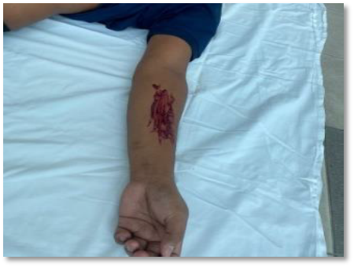
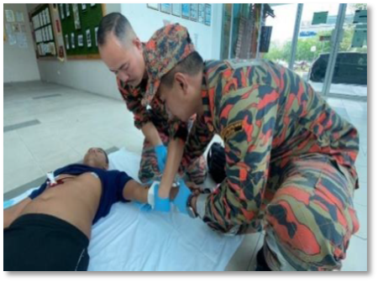
RAWATAN LUKA
GESERAN (Abrasion)
Luka ini biasa terjadi apabila berlaku geseran pada stuktur kulit yang akan menyebabkan pendarahan komposisi kapilari darah.
Perawatan menggunakan teknik balutan dan boleh di buat secara tekanan terus kepada luka kemudian balut luka dengan mengunakan pembalut elastik.

Slide 17
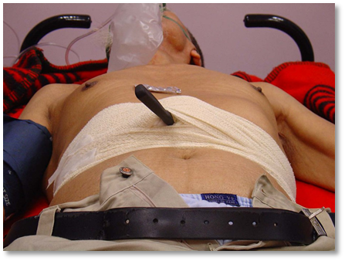
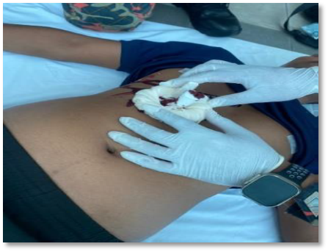
RAWATAN LUKA
TERSUSUK/ TIKAMAN(STABBING/PENETRATING)
Doughnut Bandage / Ring Pad Dressing
Luka tusukan bias any aberlaku disebabkan oleh tusukan objek yang tajam menembusi kulit dan anggota tubuh manusia.
Perawatan adalah dengan membuat penstabilan objek yang tertusuk dengan kaedah Doughnut Bandage / Ring Pad. Balutan di sekeliling kawasan luka dengan kemas.

Slide 18
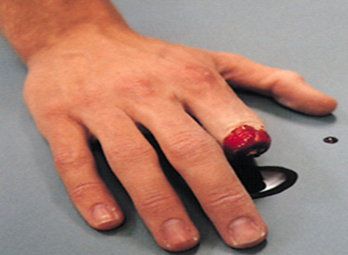
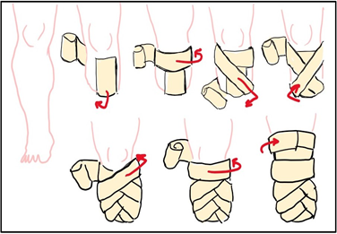
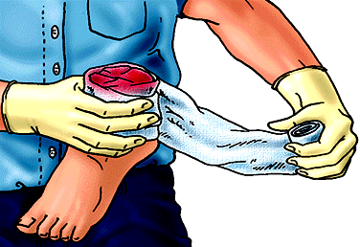
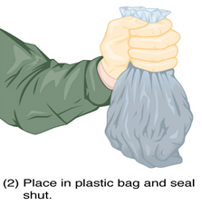
RAWATAN LUKA
TERPUTUS (AMPUTATION PART)
  Luka di mana terputusnya sambungan antara dua bahagian anggota badan.
  Hentikan pendarahan pada anggota badan yang mengalami kecederaan luka dan terputus itu serta balut tekanan anggota badan tersebut.
  Bersihkan dan balut anggota yang telah terputus dengan kain kasa dan pembalut elastik.
  Masukkan kedalam bekas plastik dan ikat.
  Masukkan ke dalam bekas yang mengandungi ais.

Slide 19
RENJATAN (SHOCK)

Slide 20
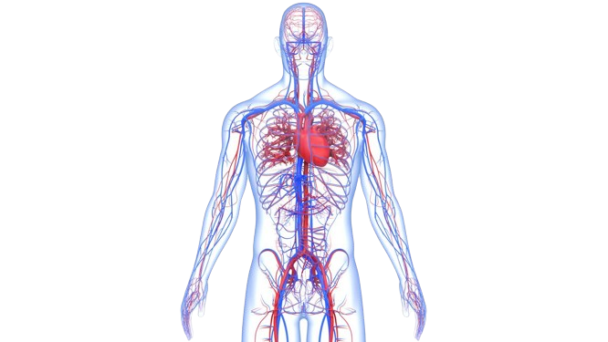
RENJATAN/KEJUTAN
DEFINISI
Kegagalan sistem peredaran darah atau kekurangan bendalir dalam tubuh badan kepada organ-organ penting dalaman disebabkan gangguan sementara perjalanan darah ke organ-organ penting seperti otak, jantung, buah pinggang atau kulit.

Slide 21
RENJATAN/KEJUTAN
JENIS RENJATAN/KEJUTAN
KEJUTAN SEPTIK
Hasil daripada bakteria yang membiak berlipat ganda dalam darah dan melepaskan toksin. Penyebab lazim ini adalah pneumonia, jangkitan saluran kencing, jangkitan kulit (selulitis), jangkitan intra-abdomen / dalam perut (seperti apendiks / lampiran pecah), dan meningitis.
KEJUTAN HIPOVOLEMIK
Disebabkan oleh kehilangan darah dan cecair yang teruk, seperti kecederaan tubuh traumatik, yang menjadikan jantung tidak mampu mengepam darah yang mencukupi kepada badan, atau anemia yang teruk di mana darah tidak cukup untuk membawa oksigen melalui badan.
KEJUTAN KARDIOGENIK
berlaku apabila jantung rosak dan tidak dapat membekalkan darah yang mencukupi kepada badan. Ini boleh menjadi hasil akhir daripada serangan jantung atau kegagalan jantung kongestif (congestive heart failure).
KEJUTAN ANAFILAKTIK
(ALLERGIC REACTION)
Adalah sejenis hipersensitiviti atau tindak balas alahan yang teruk. Punca termasuk alergi terhadap sengatan serangga, ubat-ubatan, atau makanan (kacang, buah beri, makanan laut) dan lain-lain.
KEJUTAN NEUROGENIK
disebabkan oleh kecederaan saraf tunjang, biasanya akibat kemalangan traumatik atau kecederaan.

Slide 22
RENJATAN/KEJUTAN
SIMPTOM-SIMPTOM
  Denyut / nadi yang cepat, lemah, atau tiada
  Degupan jantung tidak teratur
  Pernafasan cepat, cetek
  Ringan kepala / pening-pening lalat
  Kulit sejuk, berlengas
  Pupil / anak mata menjadi besar
  Mata suram
  Sakit dada
  Loya
  Kekeliruan
  Kegelisahan
  Kurang air kencing
  Dahaga dan mulut kering
  Gula darah rendah
  Kehilangan kesedaran

Slide 23
RENJATAN/KEJUTAN
KAEDAH RAWATAN
  Bawa mangsa ketempat yang selamat dan berudara.
  Baringkan mangsa dengan meninggikan bahagian kaki dan merendahkan bahagian kepala.
  Tenangkan mangsa.
  Dongakkan kepala mangsa supaya saluran pernafasan terbuka. Periksa pernafasan dan gerak nadi.Beri bantuan CPR jika perlu.
  Longgarkan pakaian mangsa
  Jika terdapat pendarahan luaran, lakukan tekanan terus pada tempat pendarahan. Jika gagal, lakukan torniquet.
  Selimutkan mangsa jika mangsa dalam kesejukan.
  Rawat sebarang kecederaan jika berlaku kecederaan
  Jangan beri sebarangan makanan atau minuman sekiranya mangsa dalam keadaan ranjatan. Apabila pulih basahkan bibirnya bagi menghilangkan dahaga.
  Dapatkan rawatan perubatan.

Slide 24
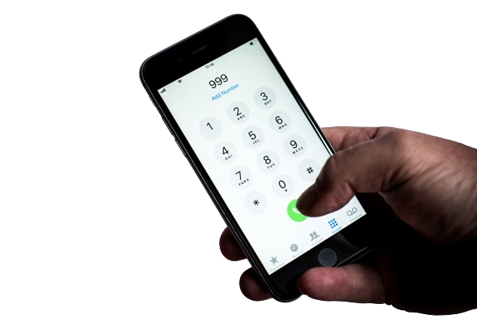
RENJATAN/KEJUTAN
TINDAKAN PERTOLONGAN CEMAS KEPADA MANGSA
  Dapatkan bantuan kecemasan dengan hubungi talian kecemasan 999;
  Tinggikan kaki mangsa untuk menambahkan bekalan darah dan oksigen kepada organ yang penting;
  Pastikan saluran pernafasan tidak tersekat;
  Rawat mangsa mengikut sebab mangsa mengalami renjatan;
  Hantar mangsa ke hospital dengan kadar segera untuk dapatkan rawatan selanjutnya.

Slide 25
RENJATAN ELEKTRIK (ELECTRIC SHOCK)

Slide 26
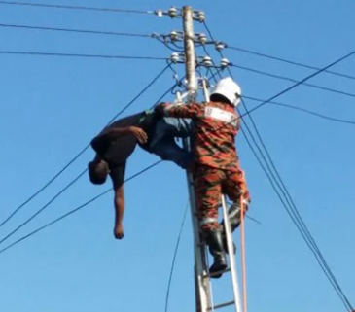
RENJATAN ELEKTRIK
KECEDERAAN AKIBAT RENJATAN ELEKTRIK
  Renjatan elektrik boleh berlaku apabila ada manusia yang bersentuhan dengan sumber elektrik di mana arus elektrik mengalir melalui tubuh terus ke bumi untuk dineutralkan. Keadaan ini boleh menyebabkan organ – organ dalam manusia mengalami kerosakkan dan fungsi tubuh manusia juga boleh rosak atau gagal berfungsi.
  Lebih tinggi arus/voltan elektrik, lebih tinggi risiko kematian

Slide 27
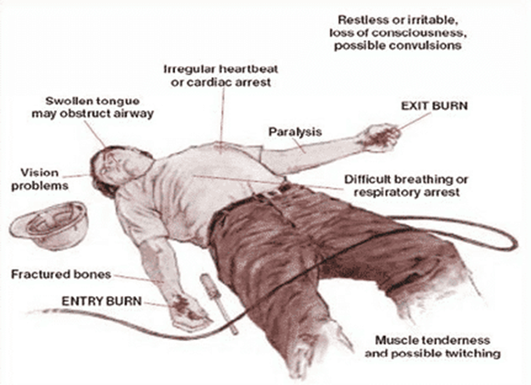
RENJATAN ELEKTRIK
KOMPLIKASI AKIBAT
Kesan daripada renjatan elektrik :
  Boleh terjadinya serangan jantung kepada mangsa dan biasanya menyebabkan kematian;
  Boleh mengakibatkan organ penting dalam tubuh mangsa rosak bergantung keseriusan tahap renjatan yang berlaku;
  Boleh menyebabkan kulit mangsa mengalami terbakar (luka terbakar);
  Boleh mengakibatkan otak mangsa mengalami kerosakan dan menyebabkan sistem saraf rosak.

Slide 28
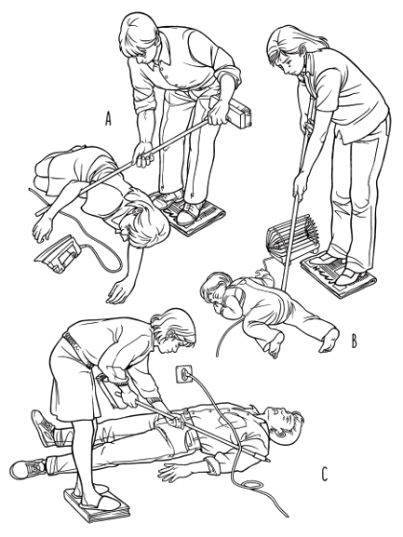
RENJATAN ELEKTRIK
TINDAKAN PERAWATAN
  Dapatkan bantuan dengan menghubungi talian kecemasan (999);
  Matikan punca bekalan elektrik;
  Jika tidak boleh matikan punca bekalan elektrik, alihkan aliran elektrik daripada bersentuhan mangsa dengan menggunakan bahan bukan pengalir seperti batang kayu, batang penyapu plastik dan lain -lain barang dari bahan bukan pengalir;
  Jika mangsa tiada nadi dan tidak bernafas lakukan CPR (Cardio Pulmonary Resuscitation);
  Berikan rawatan awal sewajarnya kepada mangsa mengikut keutamaan kecederaan;
  Hantar mangsa ke hospital dengan kadar segera.

Slide 29
KERACUNAN (POISONING)

Slide 30
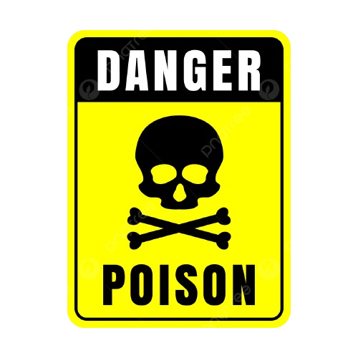
RACUN (POISON)
PENGENALAN
  Racun adalah bahan yang boleh merosakkan tubuh badan;
  Racun sejenis kimia cecair atau pepejal;
  Haiwan juga boleh mengeluarkan racun seperti ular, kala jengking, lebah dan lain-lain;
  Tumbuhan seperti cendawan, pucuk kayu, buah-buahan juga boleh menyebabkan keracunan.

Slide 31
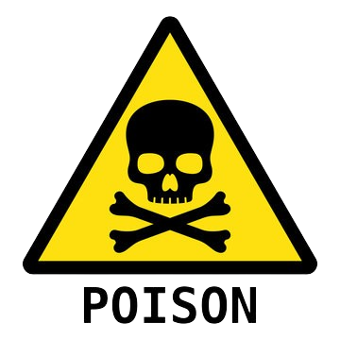
KERACUNAN (POISONING)
DEFINISI
Bahan-bahan yang menyebabkan kerosakan kepada tubuh badan apabila ia masuk ke dalam badan.

Slide 32
CARA PENYERAPAN RACUN KE TUBUH BADAN MANUSIA
1.SALUR PENGHADAMAN
Contoh:- Bahan kimia, bahan makanan, ubat dll
2.KULIT
Contoh:- Bahan kimia
3.SISTEM PERNAFASAN
Contoh:- Gas beracun
4.TUSUKAN KE DALAM KULIT
Contoh:- Patukan ular, sengatan lebah, ubat dll

Slide 33
TANDA – TANDA TERKENA RACUN
  Sesak nafas yang teruk;
  Mual-mual;
  Muntah-muntah;
  Gatal-gatal dan pedih;
  Pening / sakit kepala;
  Tidak sedarkan diri.

Slide 34
KAEDAH RAWATAN KERACUNAN
  MOHON BANTUAN KECEMASAN
    Hubungi talian kecemasan 999.
  JIKA TERMAKAN ATAU TERMINUM RACUN
    Keluarkan bahan racun tersebut dari mulut mangsa dan lihat jika ada kesan kecederaan di dalam mulut mangsa.
  JIKA KULIT TERKENA RACUN
    Tanggalkan pakaian mangsa yang terkena racun dengan menggunakan sarung tangan. Basuh kulit yang terkena racun tadi dengan air yang banyak dan mengalir selama 15 – 20 minit. Jangan biarkan mangsa garu ditempat yang terkena racun tersebut.
  JIKA MATA TERKENA RACUN
    Basuh mata dengan air bersih yang mengalir selama lebihkurang 5 – 10 minit. Jangan biarkan mangsa mengosok matanya ini akan menyebabkan mata akan lebih tercedera.
  JIKA TERHIDU RACUN
    Bawa mangsa dengan segera ke udara yang bersih dan segar.
  Hantar mangsa ke hospital dengan kadar segera untuk rawatan selanjutnya.
JIKA MANGSA TIDAK SEDARKAN DIRI
  Segera hubungi talian kecemasan 999
  Periksa pernafasan dan peredaran darah mangsa, jika mangsa tiada nadi lakukan CPR

Slide 35
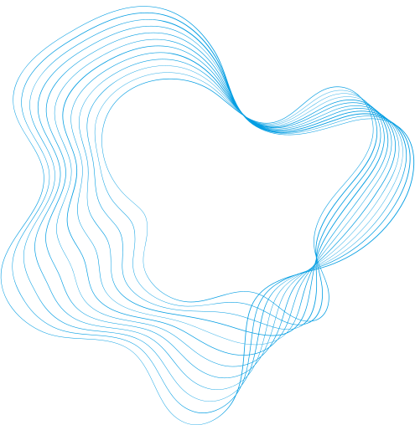
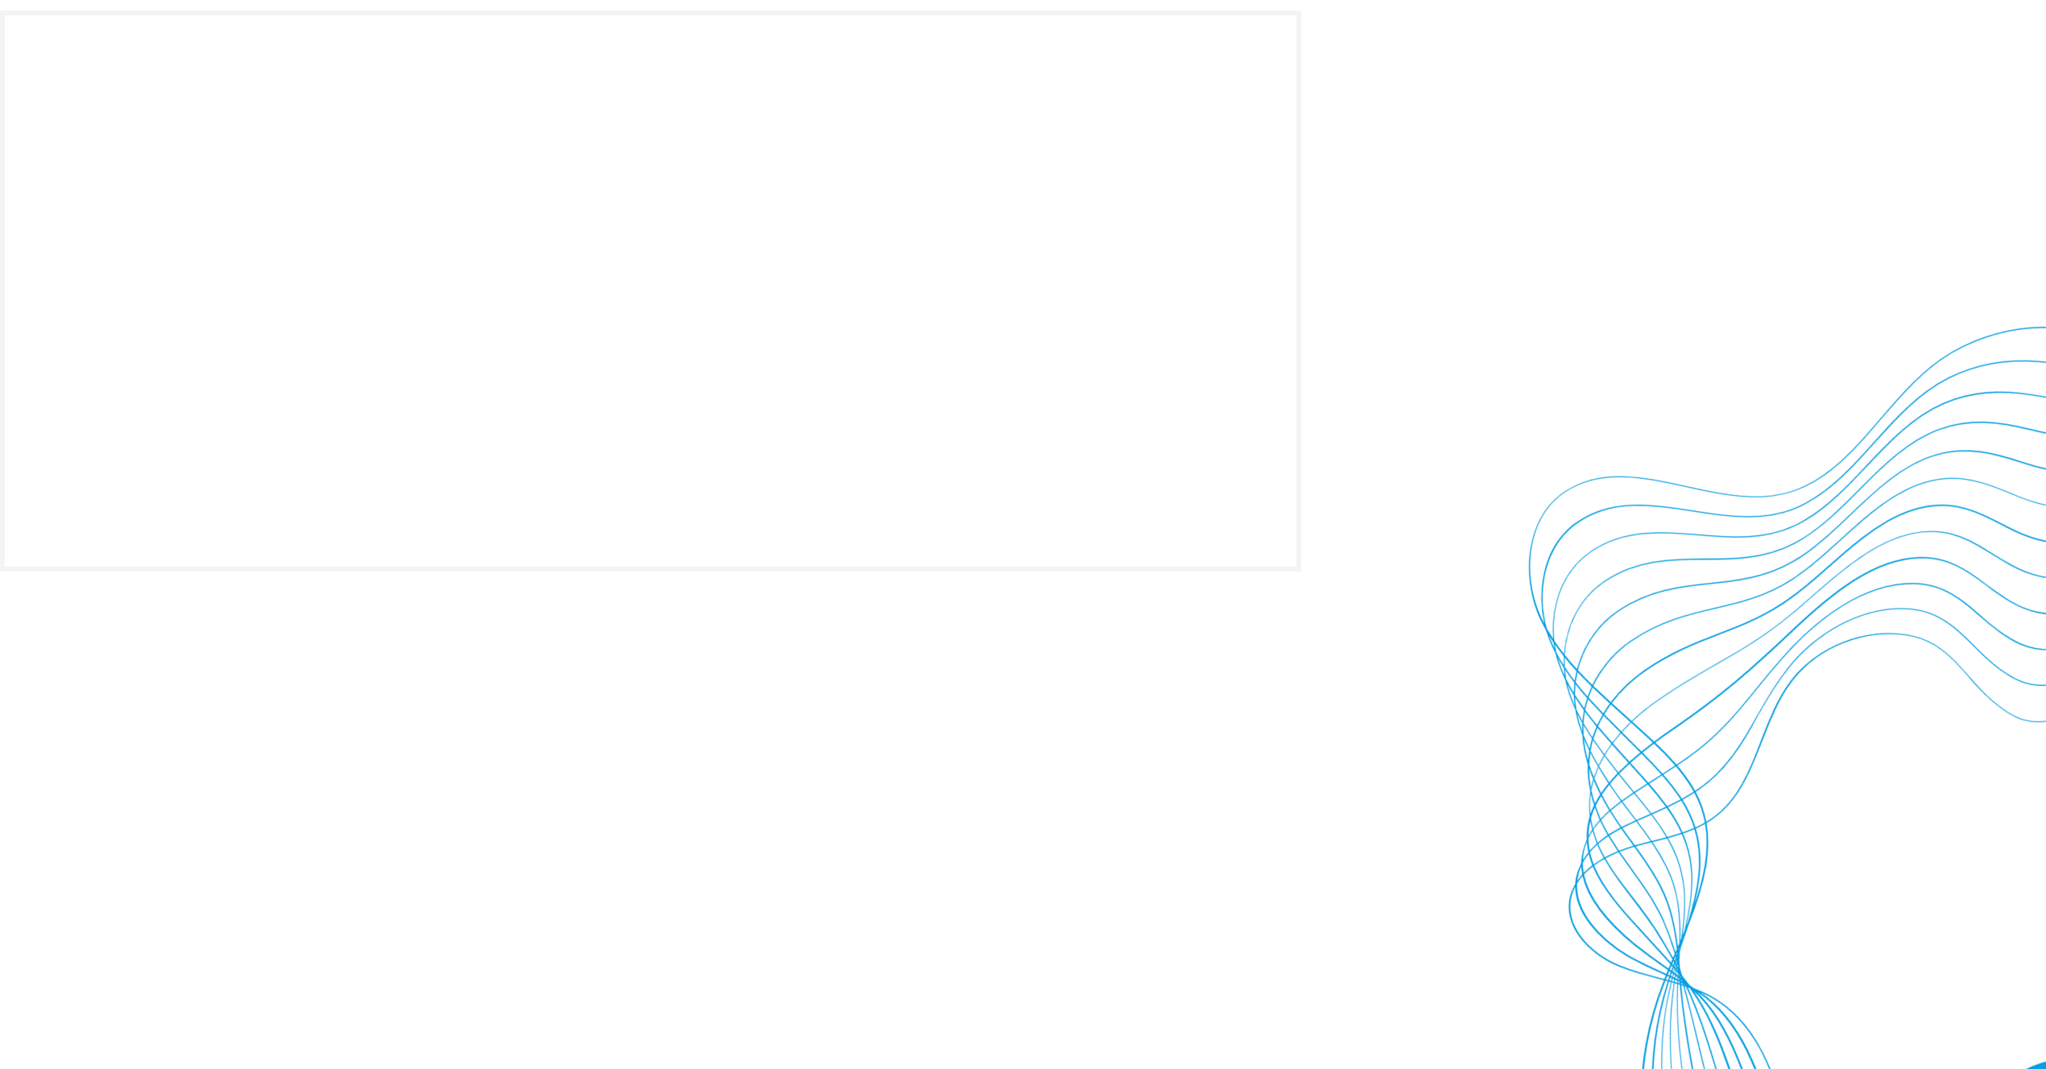
TERIMA
KASIH

